Slide 1
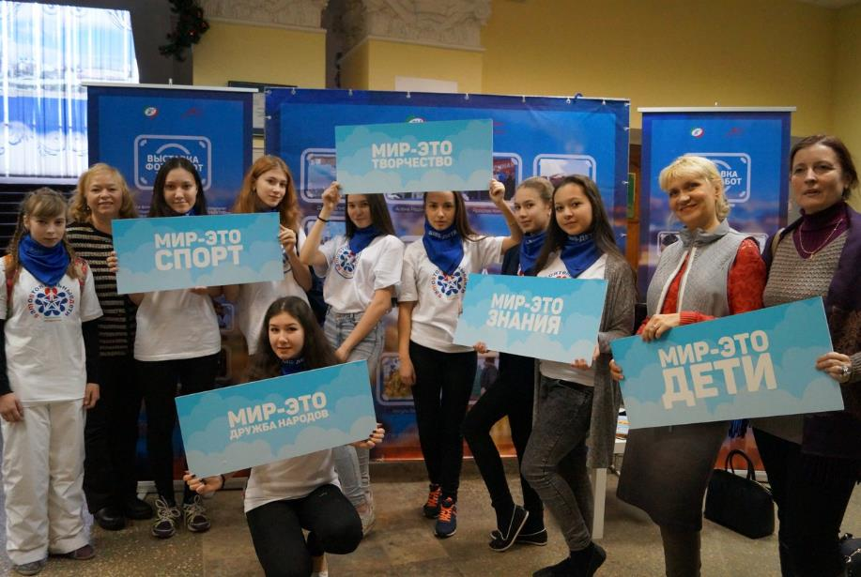
«Казань-город здорового детства»

Slide 2
Модель организации профилактической работы в детской и молодёжной среде
строиться на основе обучения детей социально-педагогической направленности,
через заключения контракта ребёнком, родителем, педагогом в антинаркотическом проекте или вступление в детскую организацию.
Воспитание и работа над характером.

Slide 3
Работаем по образовательной программе
каждый из участников воспитательного процесса:
заместитель директора
педагог-организатор
классный руководитель
руководитель объединения антинаркотического проекта «СМС-дети»
Педагог дополнительного образования
Должен строить свою работу только по образовательной программе.

Slide 4
Вся профилактическая работа
ВОСПИТАНИЕ ребёнка.

Slide 5
Социальные и педагогические технологии связаны с грамотным предоставлением информации, созданием, и что особенно важно, формированием социально-поддерживающей системы
(обучение родителей, учителей, сверстников, поддерживающему поведению, создание благоприятного климата).
Сирота Н.А., Ялтонский В.М

Slide 6
Указ Президента РФ о создании Антинаркотических комиссий в субъектах РФ
Р.Н. Минниханов - Председатель Антинаркотической комиссии РТ
И.Р. Метшин - Председатель Антинаркотической комиссии г. Казани

Slide 7
На основании, каких документов работаем?
Закон об образовании РФ ст.41
Закон РТ №50 ЗРТ «О профилактике наркомании и токсикомании»
Постановление Кабинета министров РТ о внесении изменения в государственную программу «Обеспечения и порядка и противодействия преступности Татарстана на 2014-2020 годы. Утверждённую постановлением Кабинетом министров РТ от 16.10.2013 №764 «Об утверждении государственной программы «Обеспечение общественного порядка и противодействие преступности в РТ на 2014-2020 годы»
Подпрограмма РТ «Профилактика наркомании среди населения» РТ;
Государственной программы «Развитие здравоохранения Республики Татарстан до 2025 года», утвержденной постановлением Кабинета Министров Республики Татарстан от 06.06.2019 №472:
Постановление Мэра г. Казани об организации антинаркотической работы;
Постановление Исполкома «О муниципальной программе профилактики наркотизации в г.Казани на 2016-2020годы» №1165;

Slide 8
Постановление Исполкома об утверждении муниципальной программы «Сохранение и укрепление общественного здоровья населения г.Казани на 2020 – 2025 годы»;
Приказ Управления образования №598 от 10.09.2020 года (ежегодно)
Приказ отдела образования муниципального района о старте работы и утверждении плана работы и назначению куратора по данному направлению;
Антинаркотическая работа в учреждениях ведётся в течении Учебного года с 26 августа по 26 июня

Slide 9
Регламентирующие документы координатора
(методист, зав.отделом, педагог, заместитель директора)
Должностные инструкции;
Оценочный лист (стимулирующий фонд)
Локальный акт «Правила внутреннего распорядка» с учётом муниципальной программы «Сохранение и укрепление общественного здоровья населения г.Казани на 2020 – 2025 годы»

Slide 10
Регламент деятельности в муниципальном районе, образовательной организации
Структура работы;
Положение о методическом отделе с направлениями работы;
План работы;
Циклограмма работы;
График работы;
Ежемесячный план работы;
Программа работы по направлениям;
Педагогическая копилка (портфолио);
Дидактический материал;
Библиотека педагога.

Slide 11
3 вида профилактики
Первичная – основная профилактическая работа: направленная на воспитание – детей, педагогов и родителей;
Вторичная – работа специалистов после первой пробы;
Третичная – работа врачей наркологов психиатров и клинических психологов длительное употребление.

Slide 12
Группу риска мы выявляем с помощью специальных исследований, проводимых психологом, социальным работником и педагогом.
Мониторинг наркотической ситуации – это одно из основных направлений работы психолога, социального педагога

Slide 13
С чего начинаем?
Согласно п.2 решения Межведомственной комиссии Совета Безопасности Республики Татарстан по противодействию злоупотреблению наркотическими средствами и их незаконному обороту
№3 для антинаркотической профилактической деятельности используются ТОЛЬКО программы, прошедшие соответствующую процедуру экспертизы в экспертно – консультативном совете Межведомственной комиссии Совета Безопасности РТ.

Slide 14

Цель проекта
предупреждение или задержание возраста первой пробы табака, алкоголя и психоактивных веществ детьми школьного возраста.
Задача проекта-
сделать интересной и насыщенной жизнь детей и подростков, чтобы в ней не осталось места табаку, алкоголю и другим психоактивным веществам».
14

Slide 15
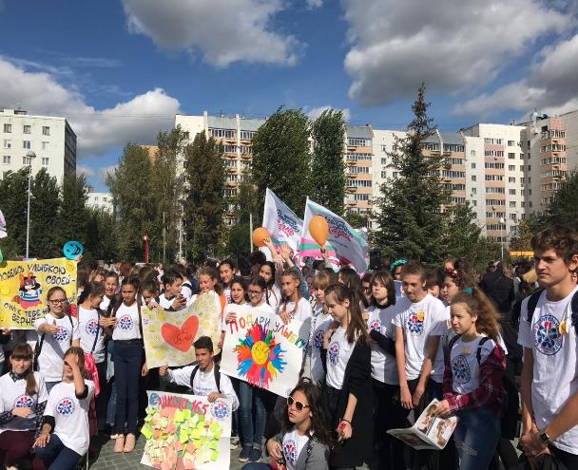
В проекте «СМС-дети» только,
дети заключившие
Индивидуальный контракт!

Slide 16
Что делать? Как работать?
Задачи-ориентиры
При разработке содержания и структуры работы первичной профилактики пагубных пристрастий для детей и подростков в учреждениях необходимо опираться на следующие:
      Программа антинаркотического воспитания должна быть ориентирована на формирование ценностных ориентаций на ЗОЖ у детей и подростков;
      Содержание работы не должно изолированно фиксироваться на проблеме наркомании, пагубные пристрастия рассматриваются как один из факторов нездорового образа жизни;
      В ходе реализации программ, проектов, Акций необходимо концентрировать внимание детей и подростков не на негативных последствиях употребления психоактивных веществ, а на реальные преимущества здорового образа жизни.

Slide 17
В сфере дополнительного образования детей и досуговой деятельности можно выделить следующие направления профилактики пагубных пристрастий:
1. Профилактика как процесс формирования ресурсов личности и среды, а также эффективного личностно-средового воздействия;
2. Профилактика в программах альтернативной активности;
3. Профилактика – работа в группе.

Slide 18
МЕТОДЫ
При выборе методов антинаркотического воспитания отдаём предпочтение интерактивным методам, позволяющим осваивать содержание программ в процессе активного творческого взаимодействия с преподавателем и друг с другом (Приветствуются: общение за чашкой чая педагога и ребёнка, присутствие родителей во время занятий, клубная работа педагога, личные беседы,);
Вся Работа должна быть направлена на снижение факторов риска наркотизации за счет формирования системы антинаркотических установок у детей и подростков (Умение сказать, НЕТ!»;
Содержание программ разрабатывается только с учетом возрастных особенностей участников (учитывается социальный паспорт ребёнка)

Slide 19
Задачи – для планирования работы
Создавать условия для развития новых форм работы, методов и деятельности детских коллективов и объединений в учреждениях образования по формированию здорового образа жизни детей и подростков;
Содействовать раскрытию творческого и интеллектуального потенциала, через занятия, тренинги, проекты и акции;
Формировать потребность у детей и подростков в полезном и интересном проведении досуга;
Формировать и накапливать у старшеклассников коллективный опыт, направленный на определение позитивных жизненных приоритетов;
Использовать актуальные и перспективные методики в практике работы педагогов образовательных организаций, в т.ч.учреждений дополнительного образования по данному направлению.
формировать моду на здоровый образ жизни

Slide 20
Куда обращаться
Кабинет антинаркотического воспитания МБУ ДО «ГДДТ им. А. Алиша», кабинет №38 (2 этаж) Наталья Александровна Софьина - координатор организации методического сопровождения и проведения городских мероприятий по профилактике асоциальных явлений и пропаганде здорового образа жизни;
заведующая методическим кабинетом первичной профилактики ПАВ среди детей и подростков г.Казани, методист МБУ ДО «ГДДТ им. А. Алиша».

Slide 21
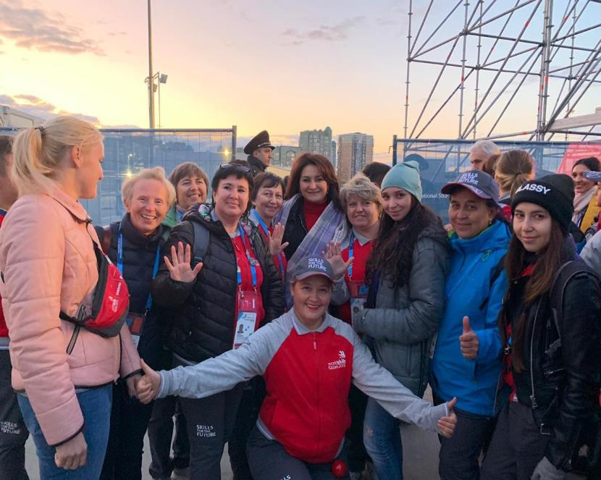
СПАСИБО ЗА ВНИМАНИЕ
УСПЕХА В РАБОТЕ!
АПЛОДИСМЕНТЫ

